Slide 1



UNIVERZITET U NOVOM SADU
FAKULTET TEHNIČKIH NAUKA
DEPARTMAN ZA PROIZVODNO MAŠINSTVO
STUDIJSKI MODUL
SAVREMENE TEHNOLOGIJE OBLIKOVANJA PLASTIKE

Slide 2



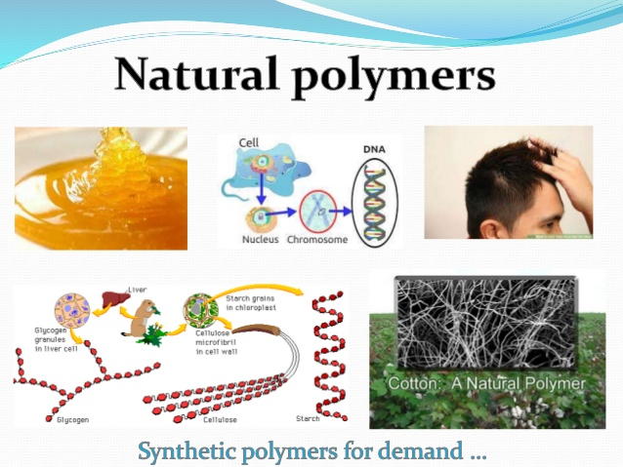

Slide 3
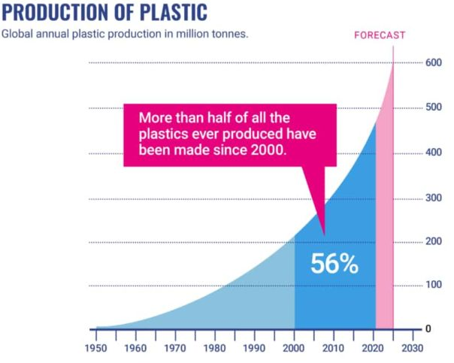
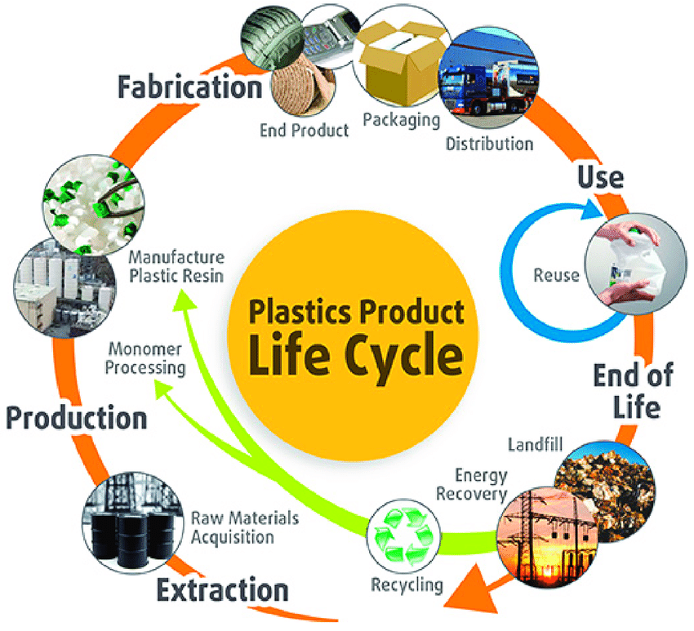
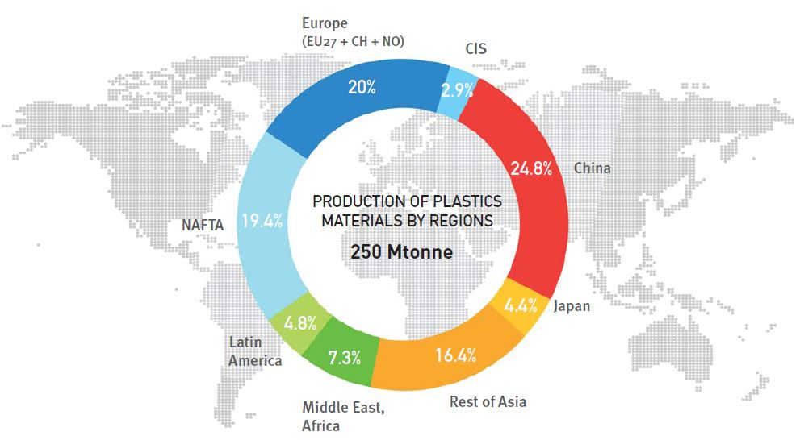
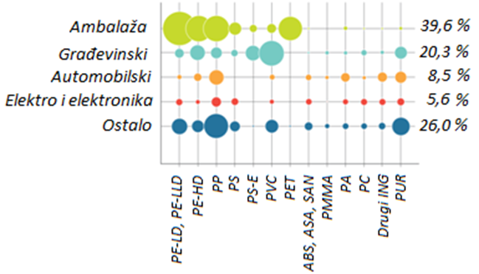
POTROŠNJA POLIMERNIH MATERIJALA U SVETU

Slide 4
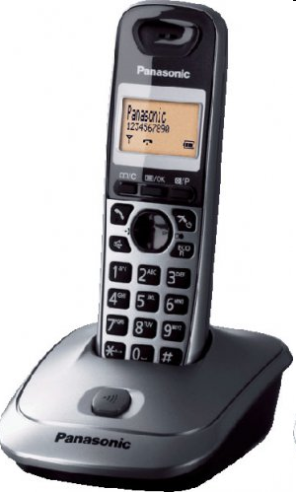
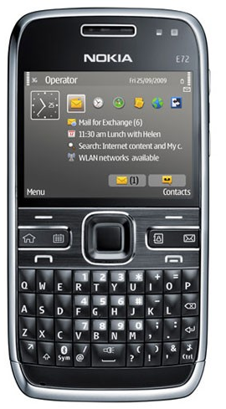

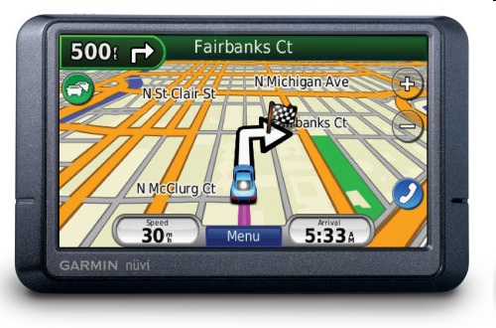
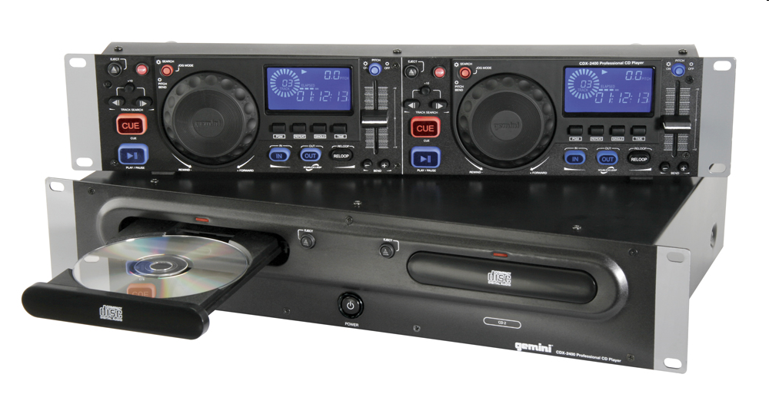
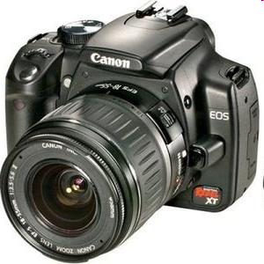

Kućna elektronika

Slide 5
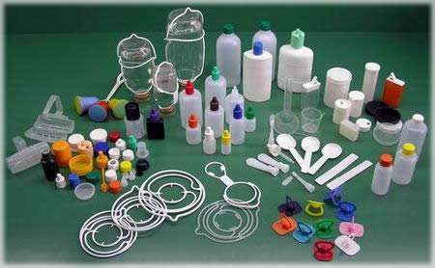
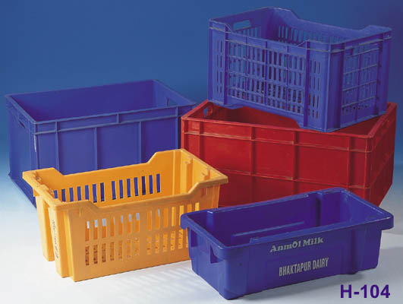


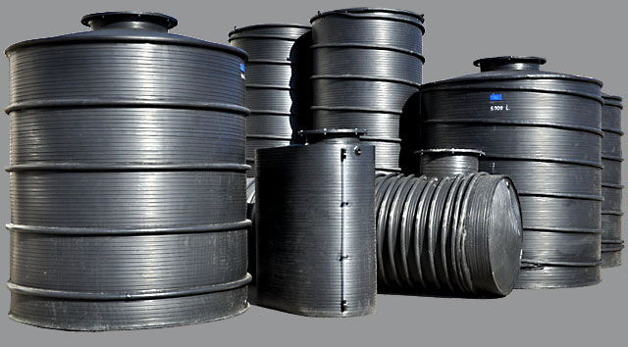
Ambalaža:
Sitna ambalaža (boce, tube, kantice ...)
Krupna ambalaža (burad, kante, rezervoari....

Slide 6
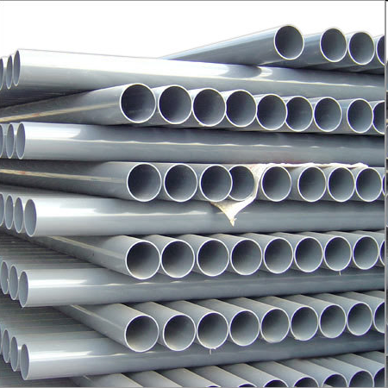
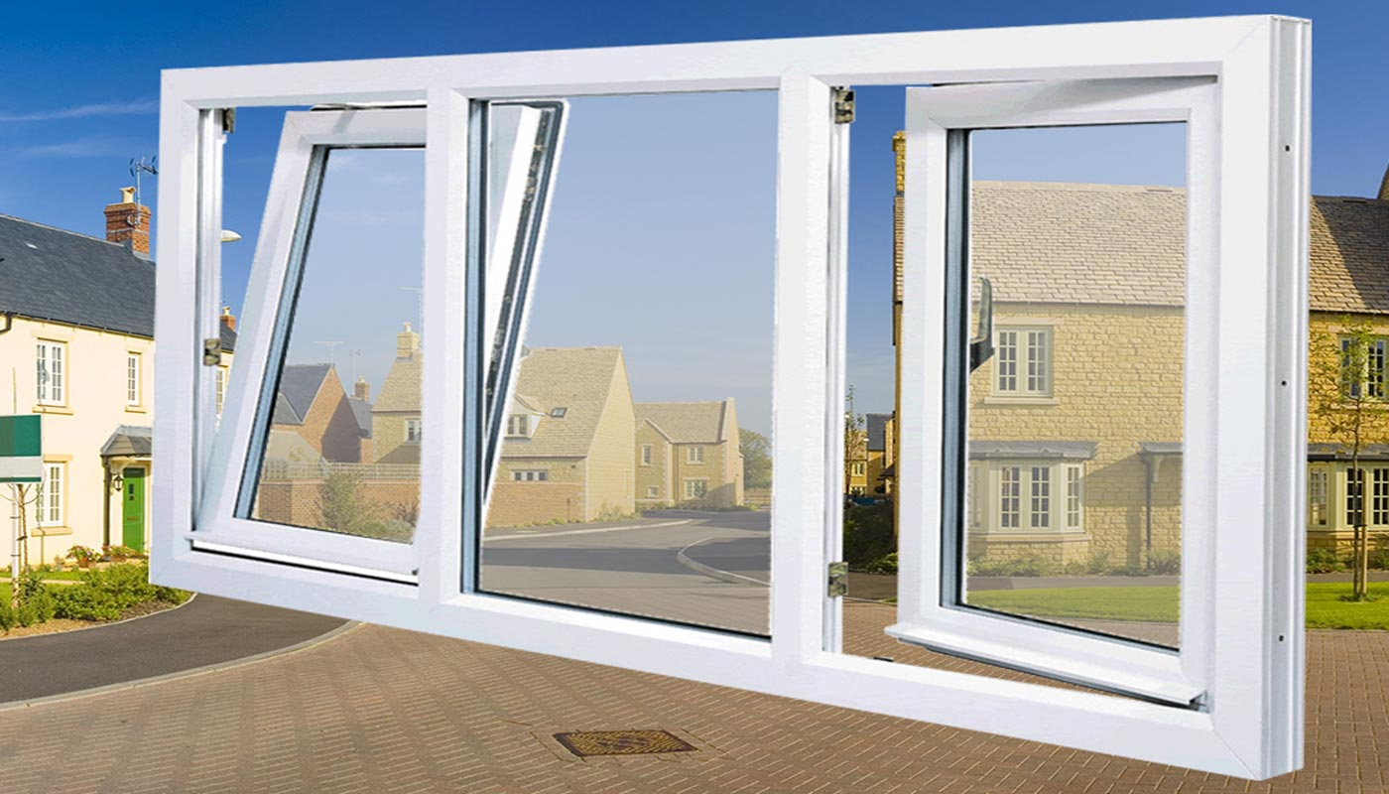
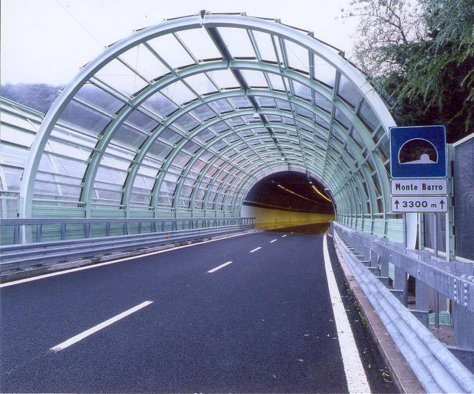
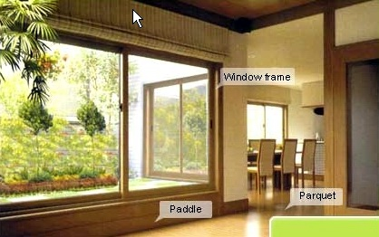
Građevinsko-konstrukcioni materijali
Profili
Cevi
Zidne obloge
Podne obloge
Stolarija

Slide 7
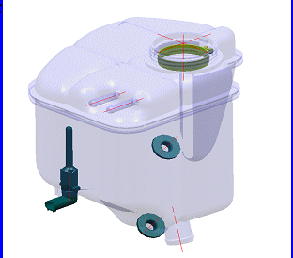
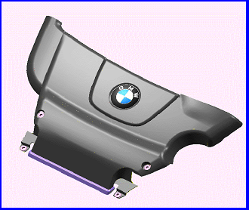
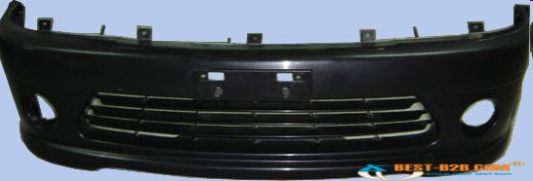
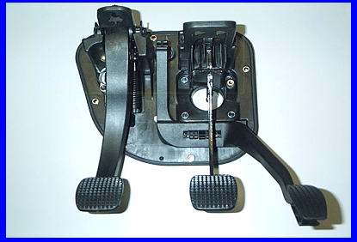
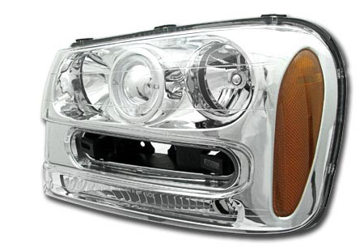
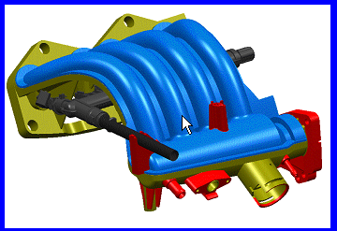

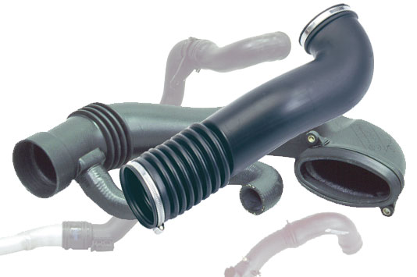
Auto-Industrija

Slide 8
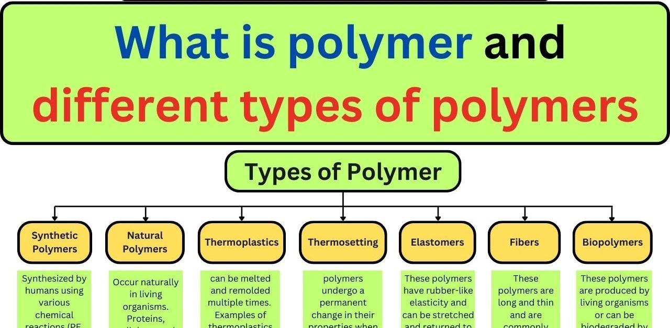
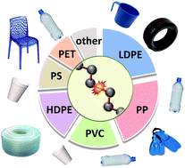
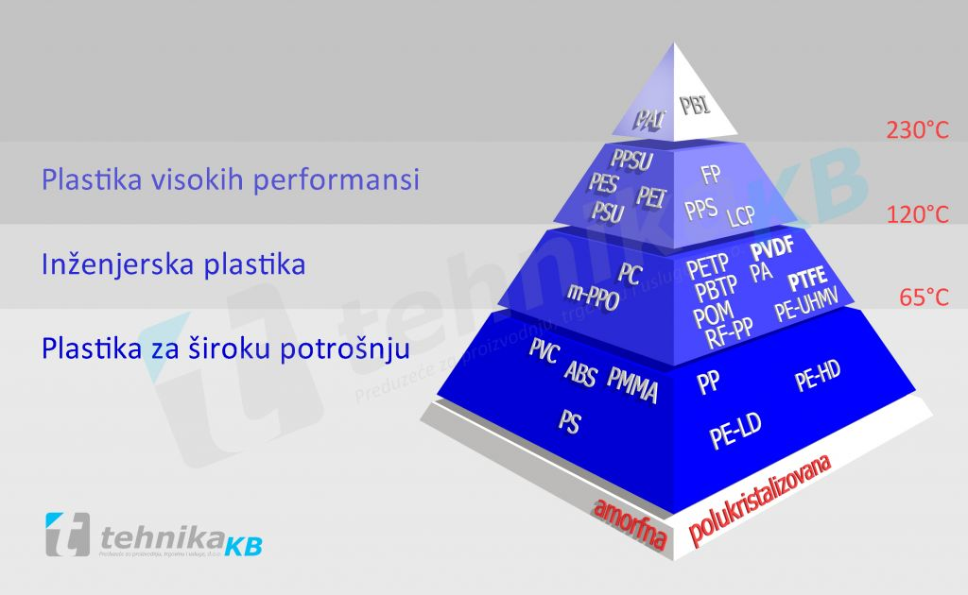
predmet: Svojstva i primena plastičnih materijala

Slide 9
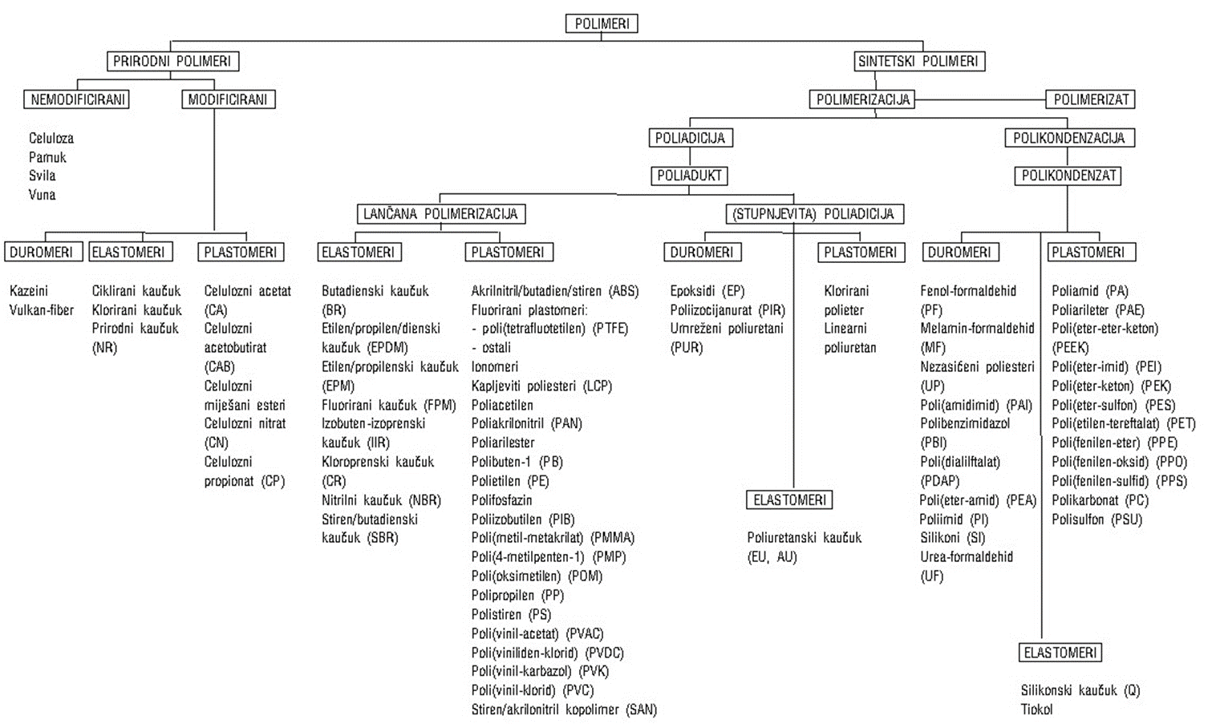
predmet: Svojstva i primena plastičnih materijala

Slide 10
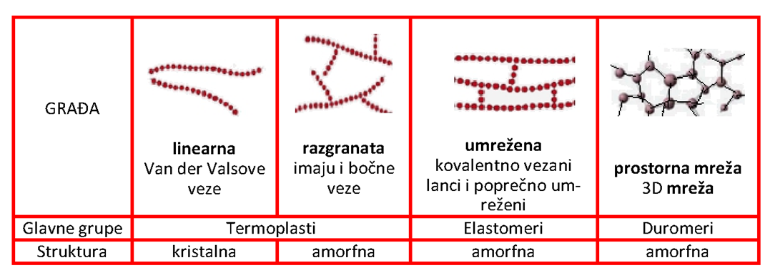
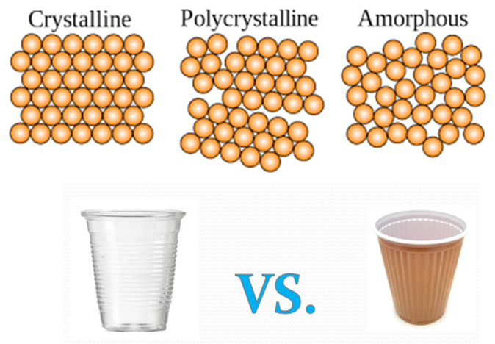
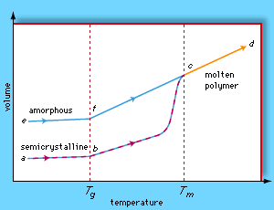
predmet: Fizička i fazna stanja polimera

Slide 11
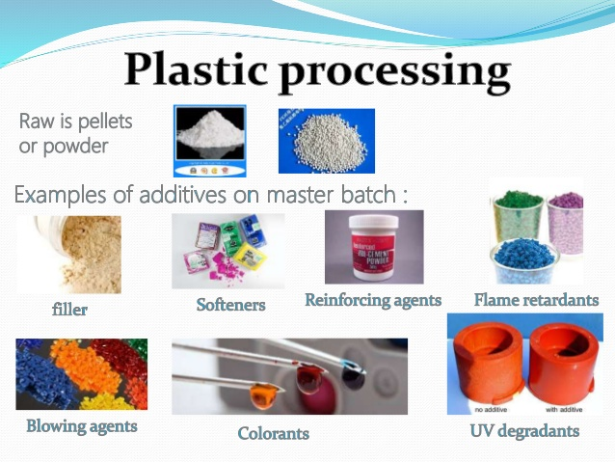
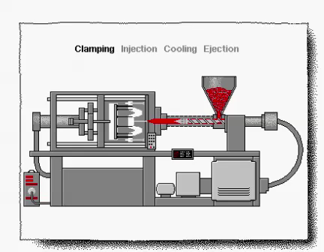
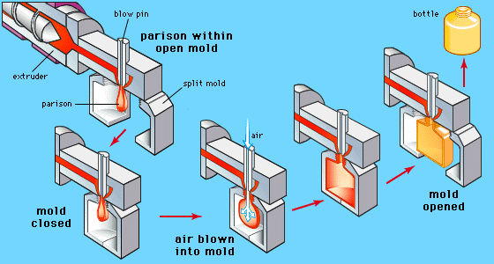
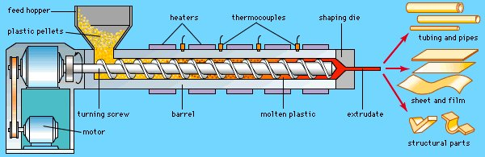
predmet: Tehnologije oblikovanja plastike
KONTINUIRANI POSTUPCI
CIKLIČKI POSTUPCI

Slide 12
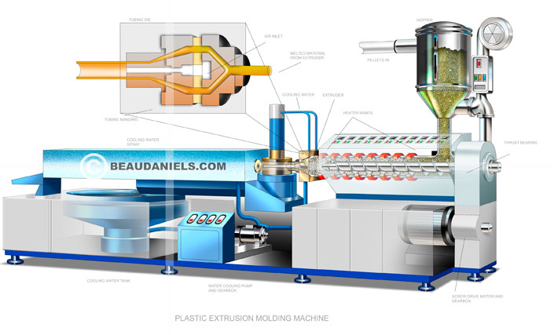
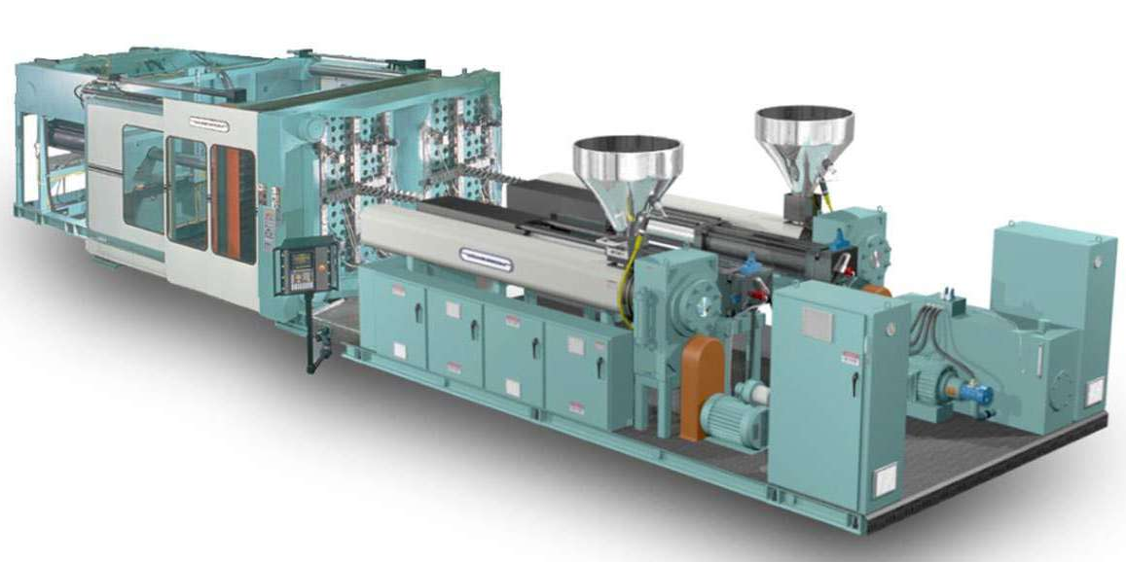
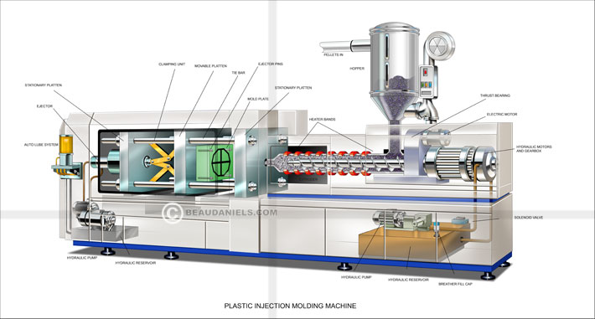
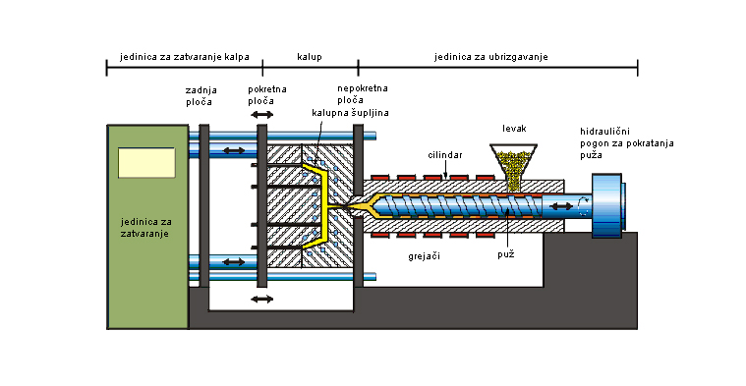
predmet: Mašine i uređaji za preradu plastike

Slide 13
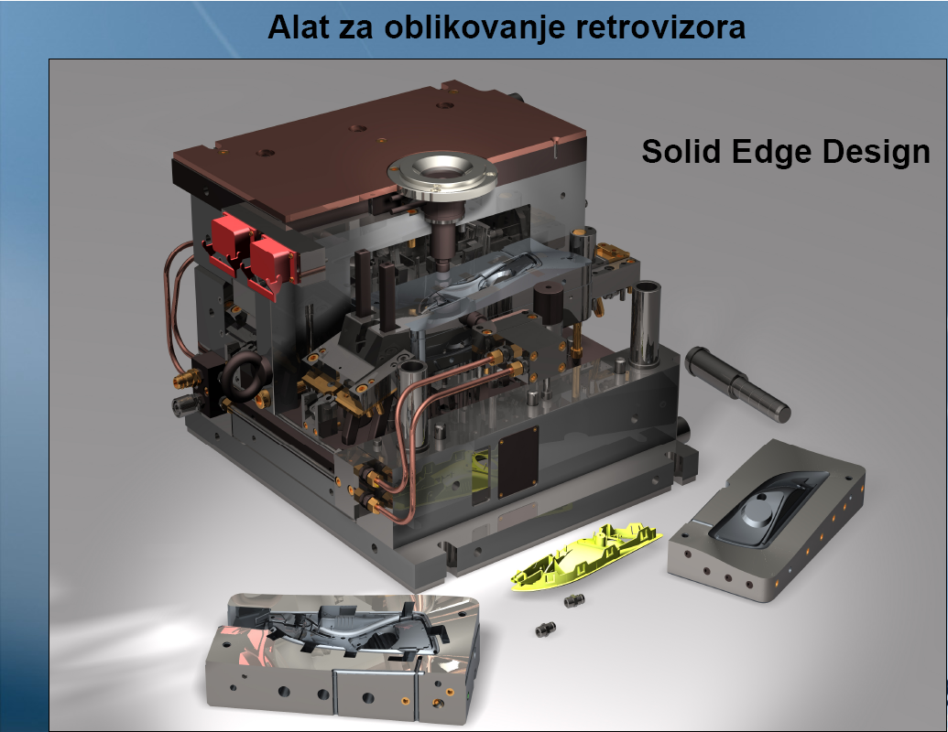
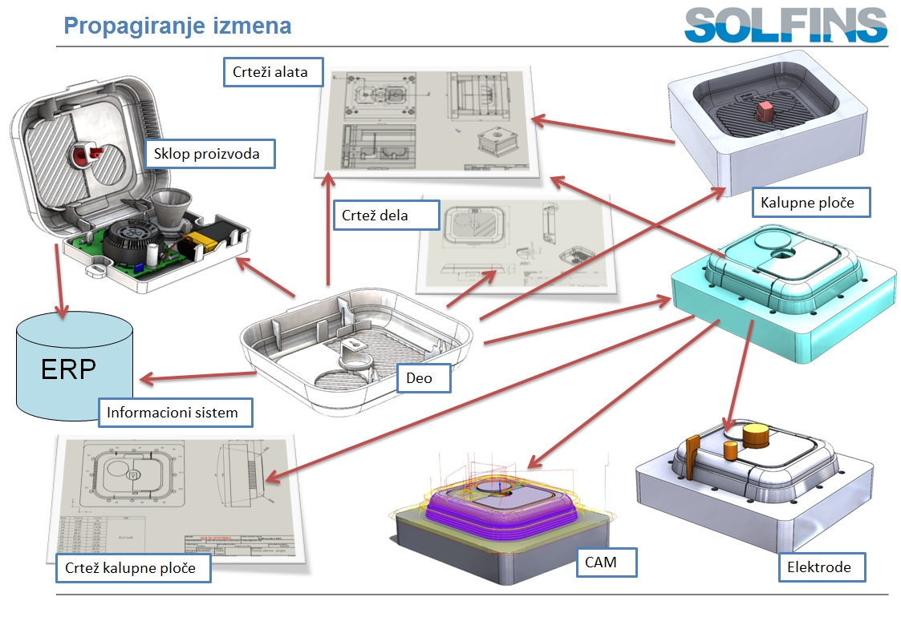
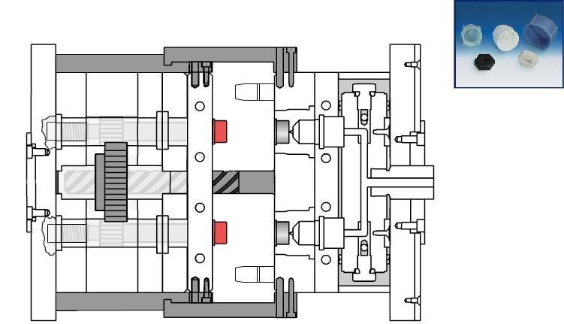
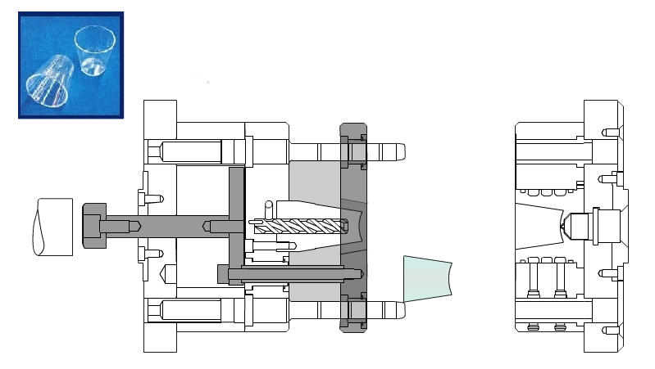
predmet: Projektovanje alata za plastiku

Slide 14
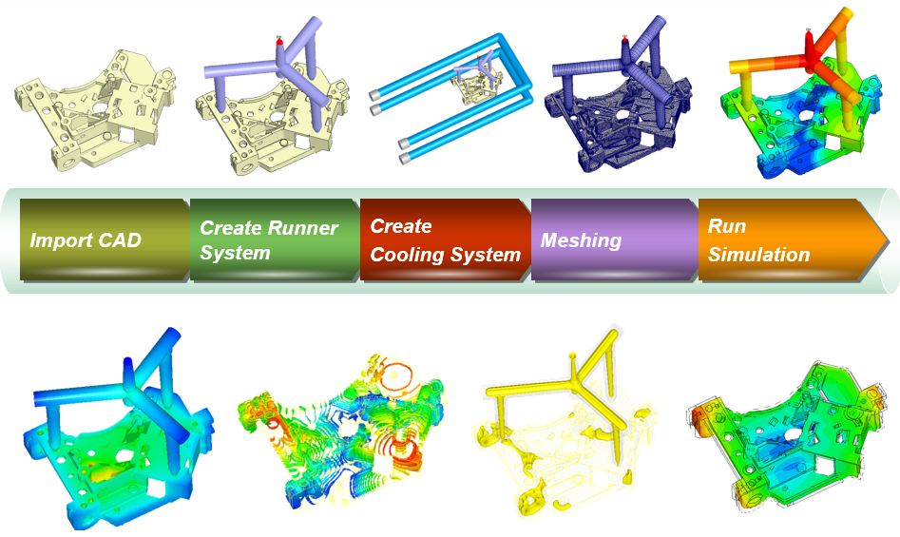
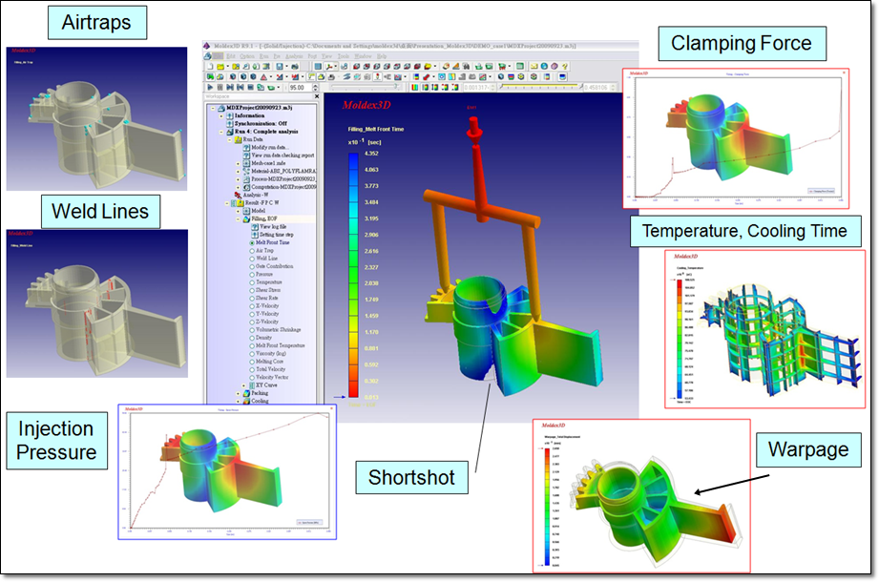
SOFTVERSKI PAKETI
1. Programski paketi za automatizovano projektovanje (CAD modelovanje alata i delova):
AutoCad/Mechanical
Pro/Engineer
Catia
UGS NX
SolidEdge...
2. Softverski paket za simulaciju procesa
oblikovanja (CAE analiza) – MOLDEX3D
Provera mesta ubrizgavanja
Linije spajanja
Kvalitet otpreska
Analiza napona
Toplotna analiza
Tečenje materijala
Greške
Softveri za CAM, CAPP

Slide 15
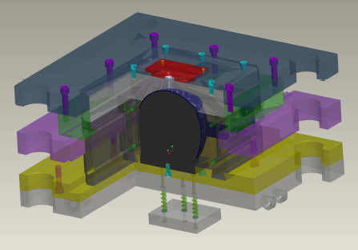
… jedan Master rad iz predmeta Projektovanje alata za plastiku

Slide 16

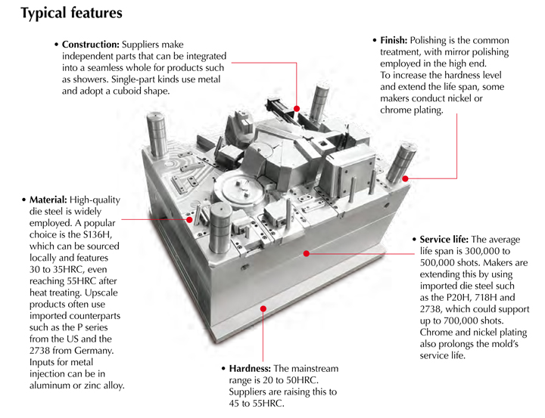
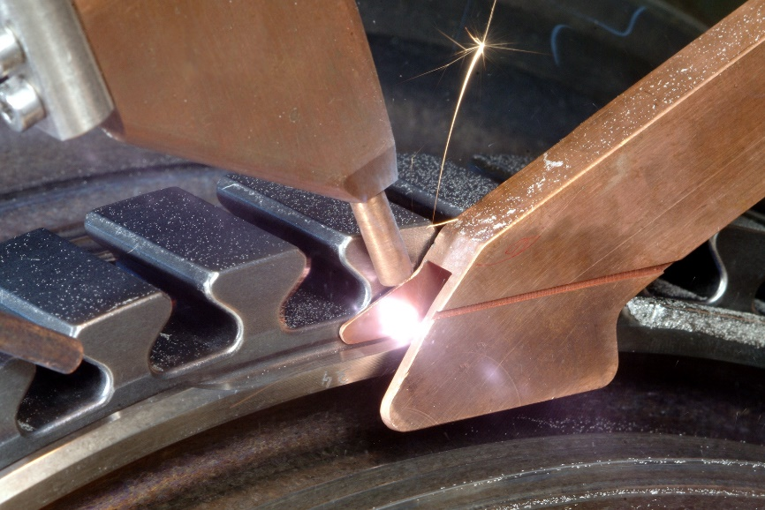
predmet: Termička obrada savremenih alata

Slide 17
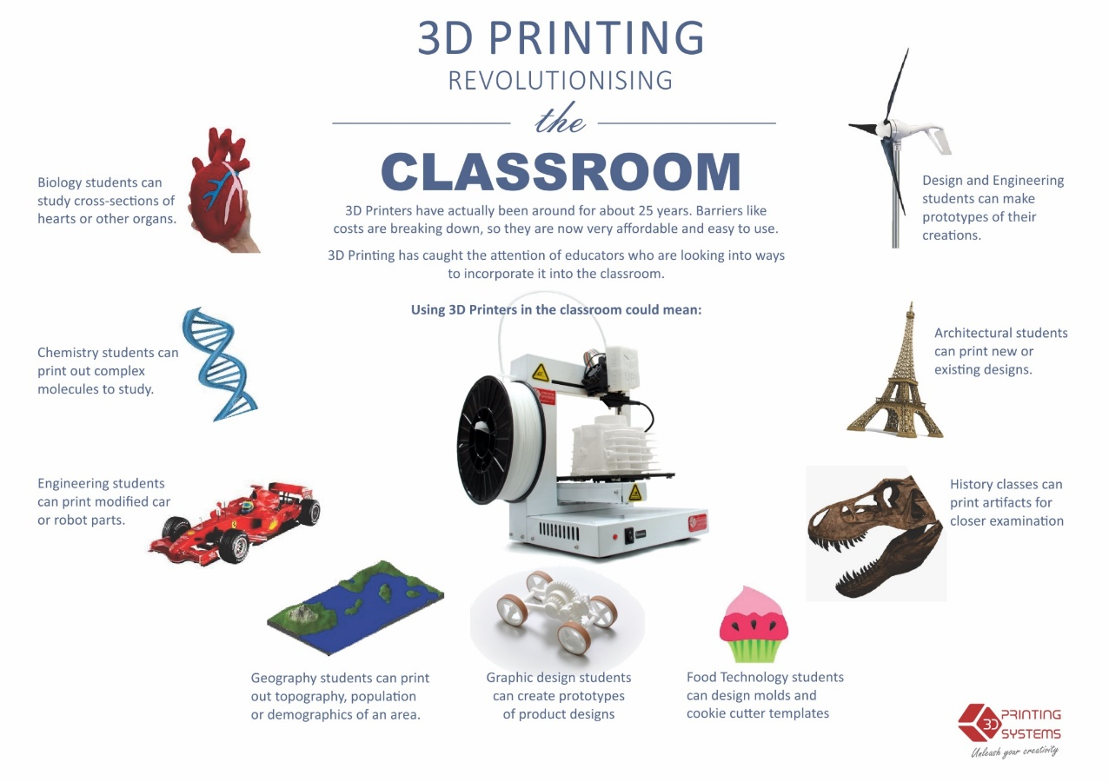
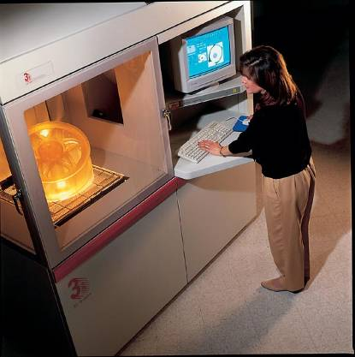



Predmet: BRZA IZRADA PROTOTIPA I ALATA

Slide 18



predmet: Savremeni obradni sistemi za preradu plastike

Slide 19



predmet: Dizajn i funkcionalnost proizvoda

Slide 20




predmet: Plastika i zaštita životne sredine

Slide 21
Zašto ovaj modul?
ogroman asortiman proizvoda na bazi polimera (plastika, guma, itd.)
uzlazni trend proizvodnje i prerade polimera u svetu
značajna proizvodnja delova od plastike u našoj zemlji
kontinuirana zamena metalnih delova komponentama od plastike
svakodnevni razvoj novih materijala na bazi polimera (kompoziti, nano-materijali, biopolimeri itd.)
tehnologije prerade polimernih materijala veoma su zastupljene u malim i srednjim preduzećima
mogućnost naučno-istraživačkog, poseta fabrikama, stručna praksa i radno angažovanje tokom studija…
NA TRŽIŠTU RADA POSTOJI NEDOSTATAK INŽENJERA OVOGA PROFILA, A POTRAŽNJA ZA NJIMA JE PERMANENTNA!!!!!!!!

Slide 22




Slide 23
GDE SE ZAPOSLITI?!
Hipol - Odžaci
Aling Conel – Gajdobra
Hemofarm – Vršac
Minakva – Novi Sad
Inmold – Požega
Peštan – Aranđelovac
Apatinska pivara – Apatin
Norma group -Subotica
Grundfos – Inđija
Hemovent - Beograd
Sintelon, Tarket – Bačka palanka
Texo - Indjija
Neofyton – Novi Sad……….

